Slide 1
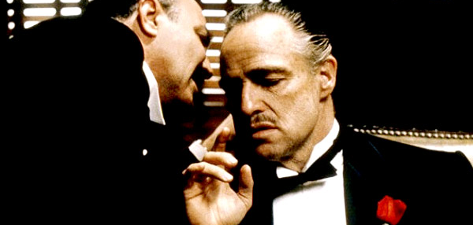
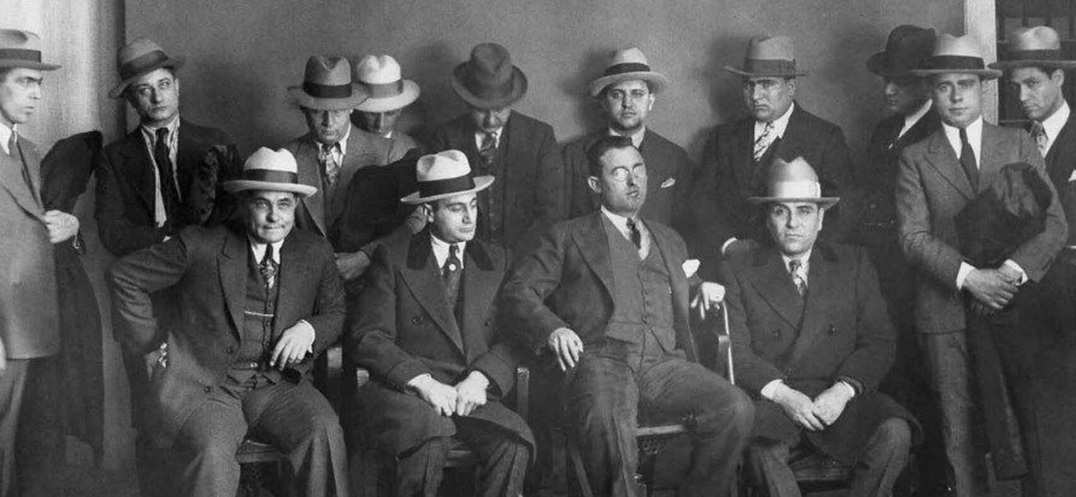
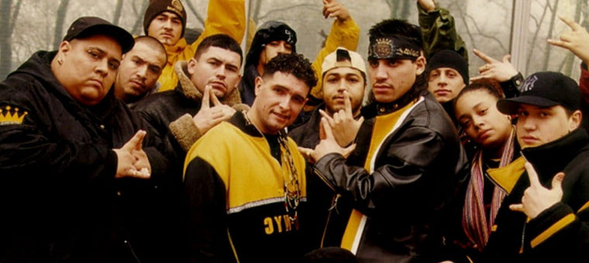

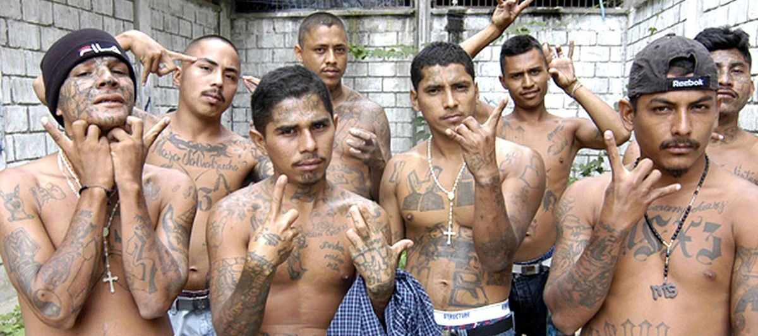

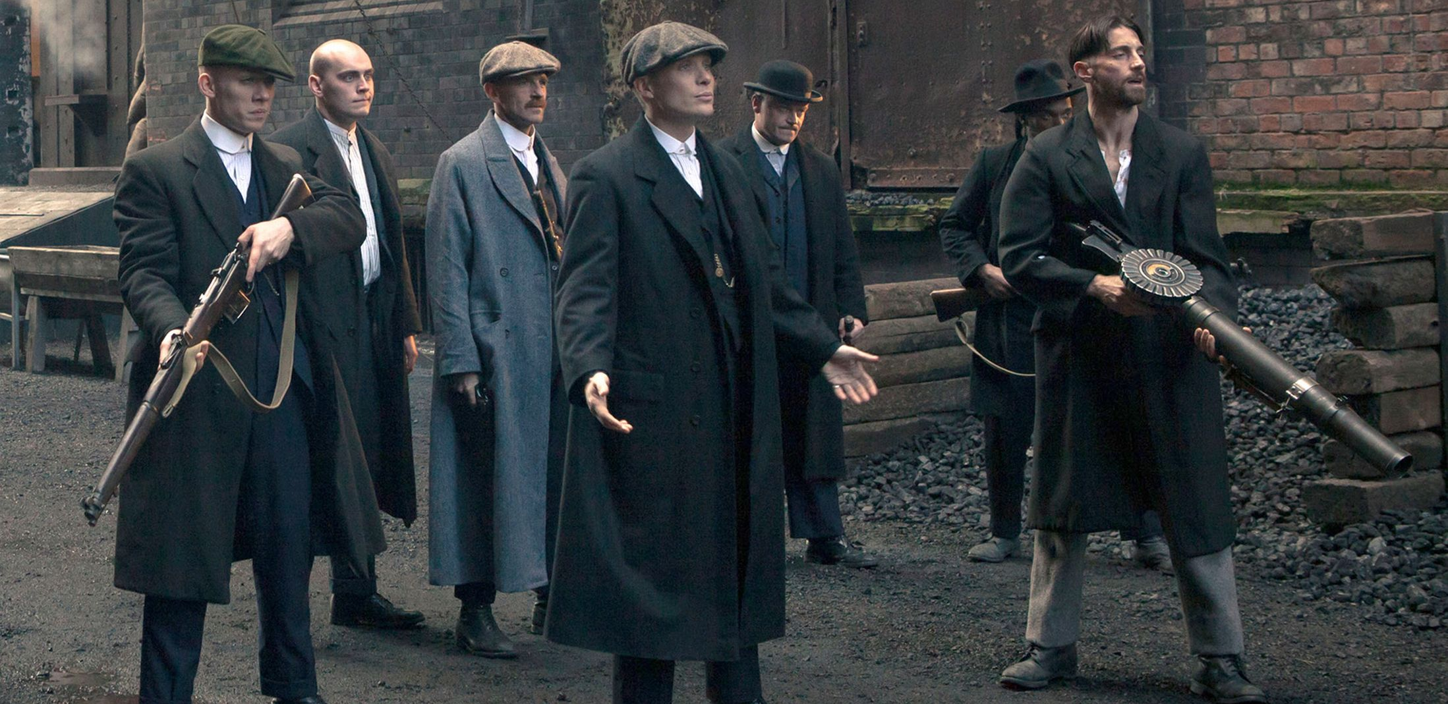
Guerra de Mafias
Grupo 9: Félix Lorente-Bandrés
Rubén Díaz
Lucía Espuelas
Santiago Bellod
Modelización de la dinámica evolutiva de poblaciones interdependientes, aplicada al caso de mafias rivales

Slide 2
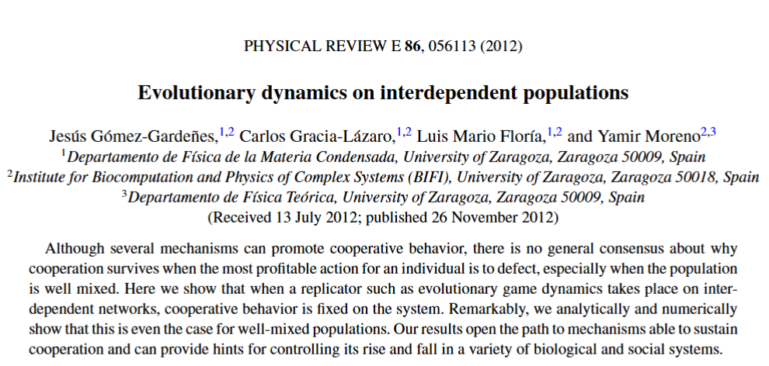
Guerra de Mafias
Tomando este artículo como referencia, trataremos de conectar el modelo con la realidad.
Modelo: Dos juegos evolutivos diferentes pero simultáneos.
Miembros de una misma mafia juegan al Dilema del Prisionero entre ellos (desertar es la estrategia ganadora), mientras que miembros de mafias rivales juegan al Halcón-Paloma (equilibrando la balanza hacia la cooperación).
Grupo 9: Félix Lorente-Bandrés
Rubén Díaz
Lucía Espuelas
Santiago Bellod
Modelización de la dinámica evolutiva de poblaciones interdependientes, aplicada al caso de mafias rivales

